Slide 1


学习单元一 平面设计创意
项目一 撰写创意策划书
● 任务一 文化类设计创意策划 ● 任务二 艺术类设计创意策划

Slide 2


项目分析
本项目主要任务是通过学习不同的创意构思方法，了解不同方法在不同设计领域中的具体运用，并结合材料把不同的创意方法运用到设计中去。
本项目以工作过程为导向，以“文化类中的文化衫、艺术类中的面具”为载体，通过创意思维模式和设计思路，对图形进行变形、重组，并运用一定的表现手法进行描绘。科学地学习“形象思维”“循环思维”“发散思维”“图形同构”等图形创意形式，引导学生做好设计的前期工作。根据不同类别材料的不同特性，选择材料并对材料进行加工，完成样品的制作并撰写创意策划书。
任务一：文化类设计创意策划。通过对文化类中“文化衫”项目为载体，有效地开发学生的“形象创意思维”“循环思维”和“发散思维”，培养学生对图形创意的变形重组能力。完成创意草图的绘制和创意策划书的撰写，并根据文化衫材料的特性以及文化衫主题需要，选择材料，对材料进行加工，并对文化衫进行创意制作。
任务二：任务二：艺术类设计创意策划。以“面具设计”项目为载体，有效地开发学生“图形同构”的创意力和对图形创意的变形重组能力。完成创意草图的绘制和撰写创意策划书，根据面具材料的特性以及面具主题需要，选择材料，对材料进行加工，并对面具进行创意制作。

Slide 3
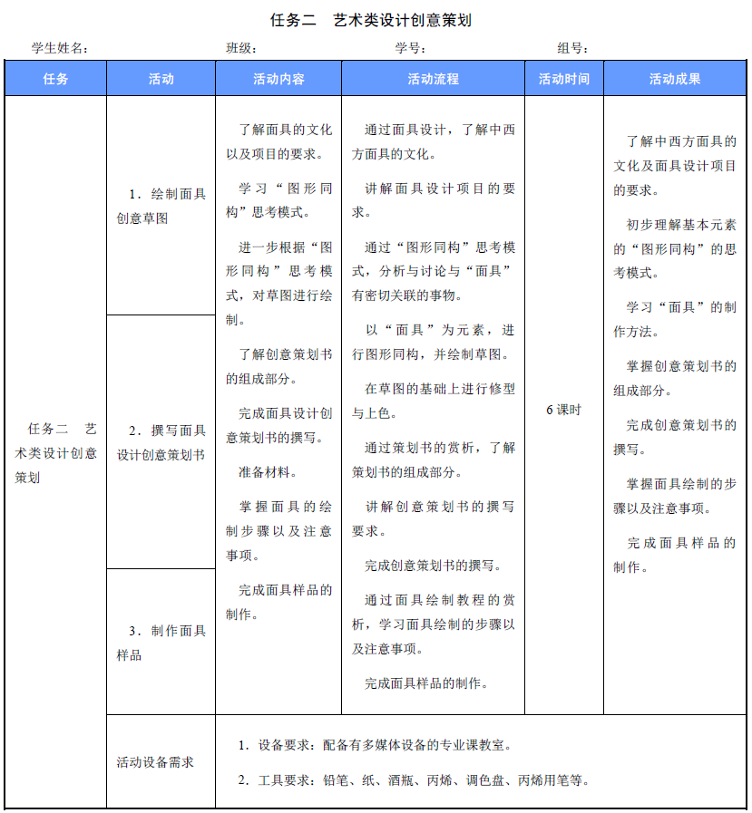
项目工作单

Slide 4


任务二 艺术类设计创意策划

Slide 5
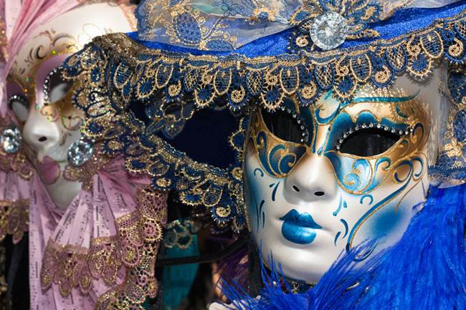
项目实施
通过对“面具设计”项目的分析，让学生了解面具的相关信息，有效地开发学生“图形同构”的创意方式和对图形创意的变形重组能力。完成创意草图的绘制和撰写创意策划书，根据面具材料的特性以及面具主题需要，选择材料并进行创意制作。

Slide 6

活动1 绘制面具创意草图
活动描述
工作环境
相关知识
活动实施

Slide 7
活动描述
了解面具项目的要求，了解中西方面具的文化，通过“图形同构”的思维模式，对“面具”展开联想，
描绘出与“面具”有关的事物，完成面具草图的设计。

Slide 8

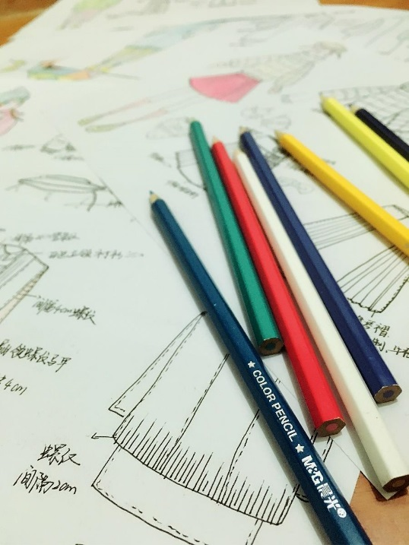
工作环境
环境要求
多媒体投影仪
所需工具
剪刀、尺子、美工刀、乳胶、胶棒、卡纸、素描纸、针管笔、铅笔、水粉、水彩、丙烯、面具。

Slide 9
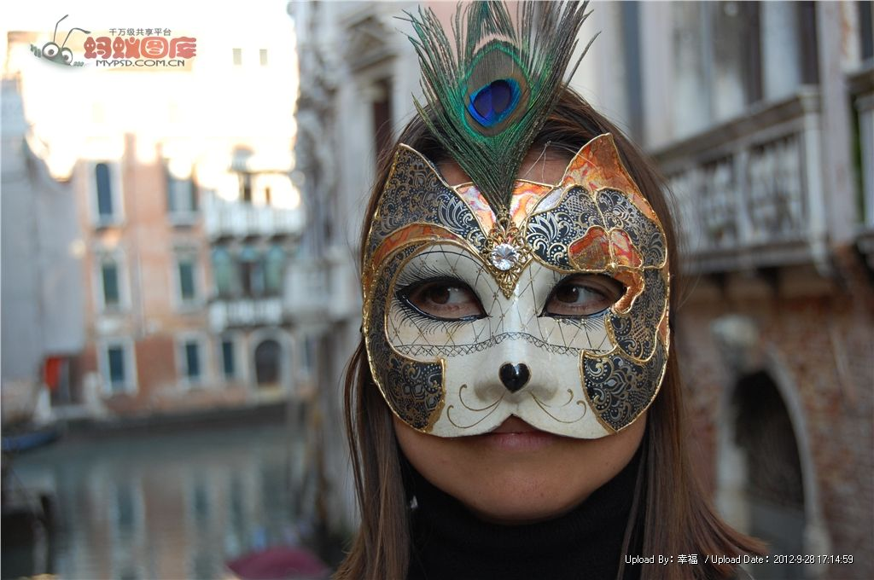
相关知识
图形同构是利用事物与事物之间的某些相似元素，并按一定的内在逻辑关系来进行非现实的整合，制造出奇特视觉效果和显示出新的非逻辑关系，从而打破原来物形的局限，产生出新的意义的思维模式。
图形同构的含义

Slide 10
相关知识
（1）同质同构图形组织的概念。
同质同构是指根据同质的物质造型的相似性，进行非现实性的组合，从而传达出某种特定的信息，创造新的意义和价值，如图1-1-28 所示。
图形同构
图1-1-28 同质同构图形

Slide 11
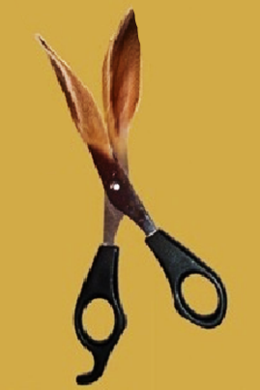
相关知识
（2）异质同构图形组织的概念。
异质同构图形组织是指根据不同质的物质造型的相似性，进行非现实性的重组，从而传达出某种特定的信息，创造出新的意义和价值，如图1-1-29 所示。
图1-1-29 异质同构图形

Slide 12
相关知识
（1）正负形同构，如图1-1-30、图1-1-31、
图1-1-32 和图1-1-33 所示。
图形同构的其他表现形式作品赏析

Slide 13
图1-1-30 正负形同构图形1
图1-1-5
图1-1-6
图1-1-31 正负形同构图形2

Slide 14
图1-1-32 正负形同构图形3
图1-1-32
图1-1-33
图1-1-33 正负形同构图形4

Slide 15
相关知识
（2）异影同构。
异影同构强调视觉上的变化和意念的深刻转变。它通过对一个物体的影子进行艺术处理，打破了固有的逻辑关系。异影同构既要有遵循客观规律的一面，按照客观规律保证形象的整体感，又要敢于违反客观写实关系进行创意，如图1-1-34 和图1-1-35 所示。
图1-1-34 异影同构图形1
图1-1-35 异影同构图形2

Slide 16
相关知识
以面具为元素，运用图形同构的方法，设计图形元素。
尺寸：20×20cm。
要求：针管笔勾线或者彩铅上色。
设计图形元素

Slide 17
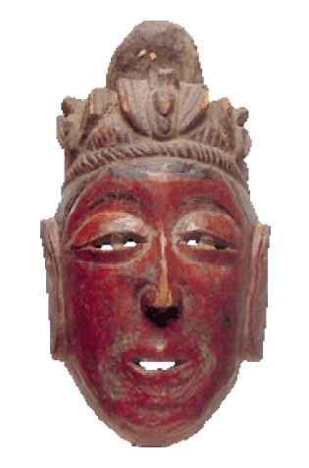
活动实施
面具作品赏析如图1-1-36、图1-1-37 和图1-1-38 所示。
面具作品赏析
图1-1-36 面具作品1

Slide 18
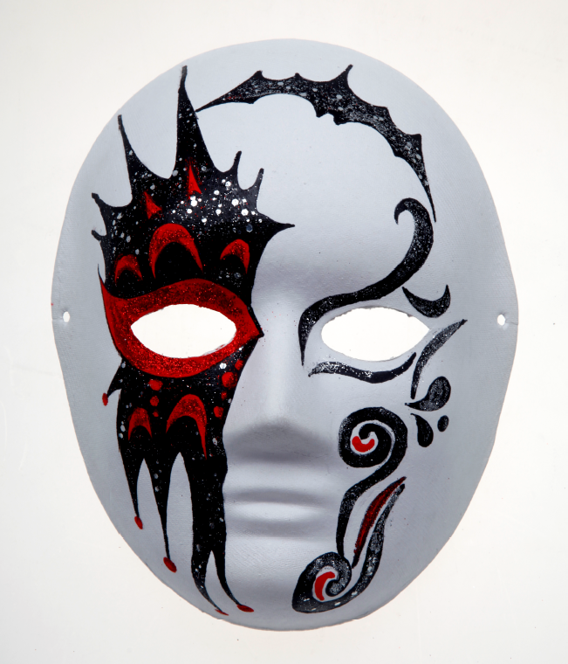
图1-1-37 面具作品2
图1-1-37
图1-1-38
图1-1-38 面具作品3

Slide 19
活动实施
面具又称假面，在民间则称脸壳、脸子或鬼脸。考古学和文化人类学研究表明，面具是一种具有特殊表意性质的象征符号。
早期的面具一般用于丧葬与驱邪仪式或原始乐舞中。远古时代，人们遇到天灾时，便认为是鬼怪在兴风作浪，为了把恶魔赶走，他们戴上面目狰狞的面具，并举行隆重庄严的宗教仪式；随着时代的发展，面具原有的鬼神崇拜、宗教迷信的内涵逐渐淡化，逐渐向娱乐工具转化；现在面具又被当成纯粹的装饰与艺术品，其艺术性、娱乐性的审美价值日益增强。面具隐喻与象征的含义愈来愈丰富，便形成了独特的“面具文化”。
非洲的面具艺术也有着非常悠久的历史和传统，它通过洗练的手法和夸张的造型结构，传达着某种非常神秘的信息，具有独特的魅力。
面具
在欧洲，面具的产生就晚了一点。在十六七世纪的时候，人们戴着面具去跳舞，后深得王公贵族们的喜爱，由此衍生出风靡英国、法国、意大利的宫廷“假面舞会”。

Slide 20
活动实施
（1）公司名称：三视觉艺术设计公司。
（2）产品名称：面具图案设计。
（3）产品风格介绍：传达面具设计文化，同时融合个人喜好的元素，在“假面舞会”上使用。
（4）消费群体定位：消费群体为18 岁以上的成年群体。
（5）图案尺寸：20×25cm。
（6）作品完成时间：4 课时。
面具设计的项目要求

Slide 21
活动实施
绘制面具草图，作品的尺寸不小于210×297mm。参考样例如图1-1-39 所示。
面具设计的项目要求

Slide 22
活动实施
图1-1-39 面具草图

Slide 23
感谢各位观看

